Slide 1
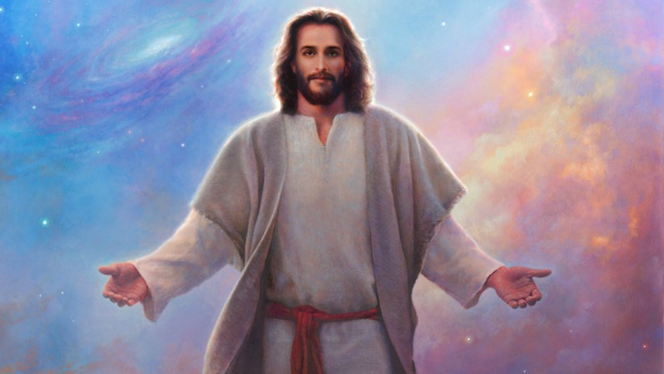

Salvación por Fe y por Gracia
Sola gratia (“solo por la gracia”)
Sola fide (“Solo por la fe Dios salva”)

Slide 2
INTRODUCCIÓN
Sola gratia: Doctrina que sostiene que la salvación viene sólo por la gracia divina o gracia de Dios; es decir, por un “favor inmerecido”, no como algo que el pecador haya conseguido por sus propios méritos. “La salvación es un don de Dios. Por tanto, es algo que el pecador recibe de forma inmerecida basada en los méritos de Cristo alcanzados durante su vida, muerte y
resurrección (Efesios 2:8).

Slide 3
INTRODUCCIÓN
Sola fide: Enseñanza que dice que la justificación se recibe sólo por la fe, sin ninguna mezcla ni necesidad de buenas obras. La salvación sólo puede ser recibida cuando ponemos nuestra fe en Aquel que murió por nosotros,
excluyendo la posibilidad de que nuestras obras puedan contribuir.

Slide 4
INTRODUCCIÓN
Lucas 14:28-33 Reina-Valera 1960 (RVR1960)

Slide 5
INTRODUCCIÓN
Seguir a Cristo
Todo aquel que quiera TENER A CRISTO, venga, y recíbalo! Tú que quisieras tener la salvación, acéptala como el don de Su gracia soberana, pero no la recibas bajo una interpretación equivocada; entiende lo que significa.
La salvación no es sólo una liberación del infierno; es liberación del pecado. No es meramente rescatar a los hombres del eterno dolor; es la redención para ellos de los caminos vanos y perversos del mundo, es Unirnos a el como Olivo y nosotros ser injertados como gajos (ramas) siendo participante de la rica savia de la raíz. Es tener una relación con el que estaba rota. Pero al mismo tiempo hay que desear tener la justificación, para esto debemos disponernos a entrar en un proceso de santificación; si quieres tener el perdón, tienes que tener santidad; si quieres ser uno con Cristo tienes que aprender a depender de Él.

Slide 6
INTRODUCCIÓN
Crees que debemos Planear vivir una vida recta y edificar nuestra vida a diario?

Slide 7
INTRODUCCIÓN
Que es la salvación para ti?
Crees que Dios puede declarar a alguien Justo delante de el?

Slide 8
INTRODUCCIÓN
La salvación se recibe por gracia/fe o por obras?

Slide 9
Oración: Que Dios nos conceda
Su Santo Espíritu para que nos capacite a
hacerlo y así podamos alabarle sea la
alabanza por los siglos. Amén.

